Slide 1
正負の数
用語と基本問題

Slide 2
□に当てはまる用語を答えなさい。
・１以上の整数を自然数という。
・+３や＋8のような数を正の数という。
・－４や－1.2のような数を負の数という。
・数直線上で０が対応している点を原点という。
・数直線の右の方向を正の方向、左の方向を
負の方向という。
・数直線上で、ある数に対応する点と原点との
距離をその数の絶対値という。

Slide 3
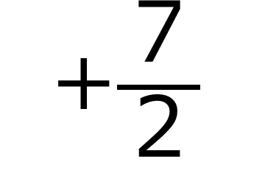
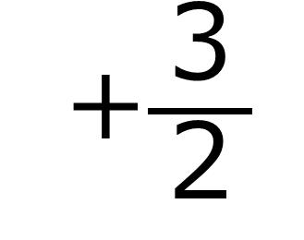
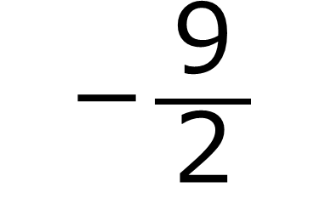

数直線上のA～Dにあたる数をいいなさい。（分数）
D
B
A
C
－5
0
5
－$\frac{９}{２}$
－$\frac{１}{２}$
+$\frac{３}{２}$
+$\frac{７}{２}$

Slide 4
数直線上のA～Dにあたる数をいいなさい。（小数）
D
B
A
C
－5
0
5
－4.5
－1.5
+2
+4.5

Slide 5

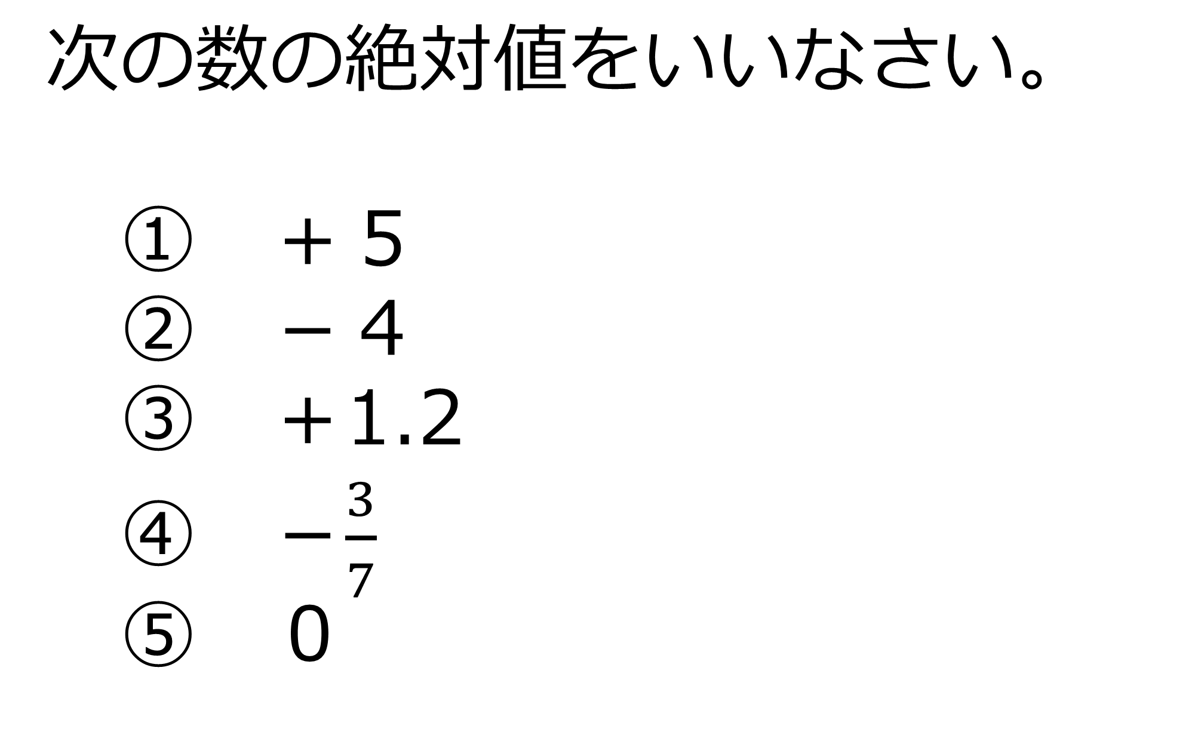
次の数の絶対値をいいなさい。
① ＋５
② －４
③ ＋1.2
④ －$\frac{3}{7}$
⑤ ０
答え
① ５
② ４
③ 1.2
④ $\frac{3}{7}$
⑤ ０

Slide 6
次の各組の数の大小を不等号を使って表しなさい。

Slide 7
①
－2.1 ＜ －２

Slide 8
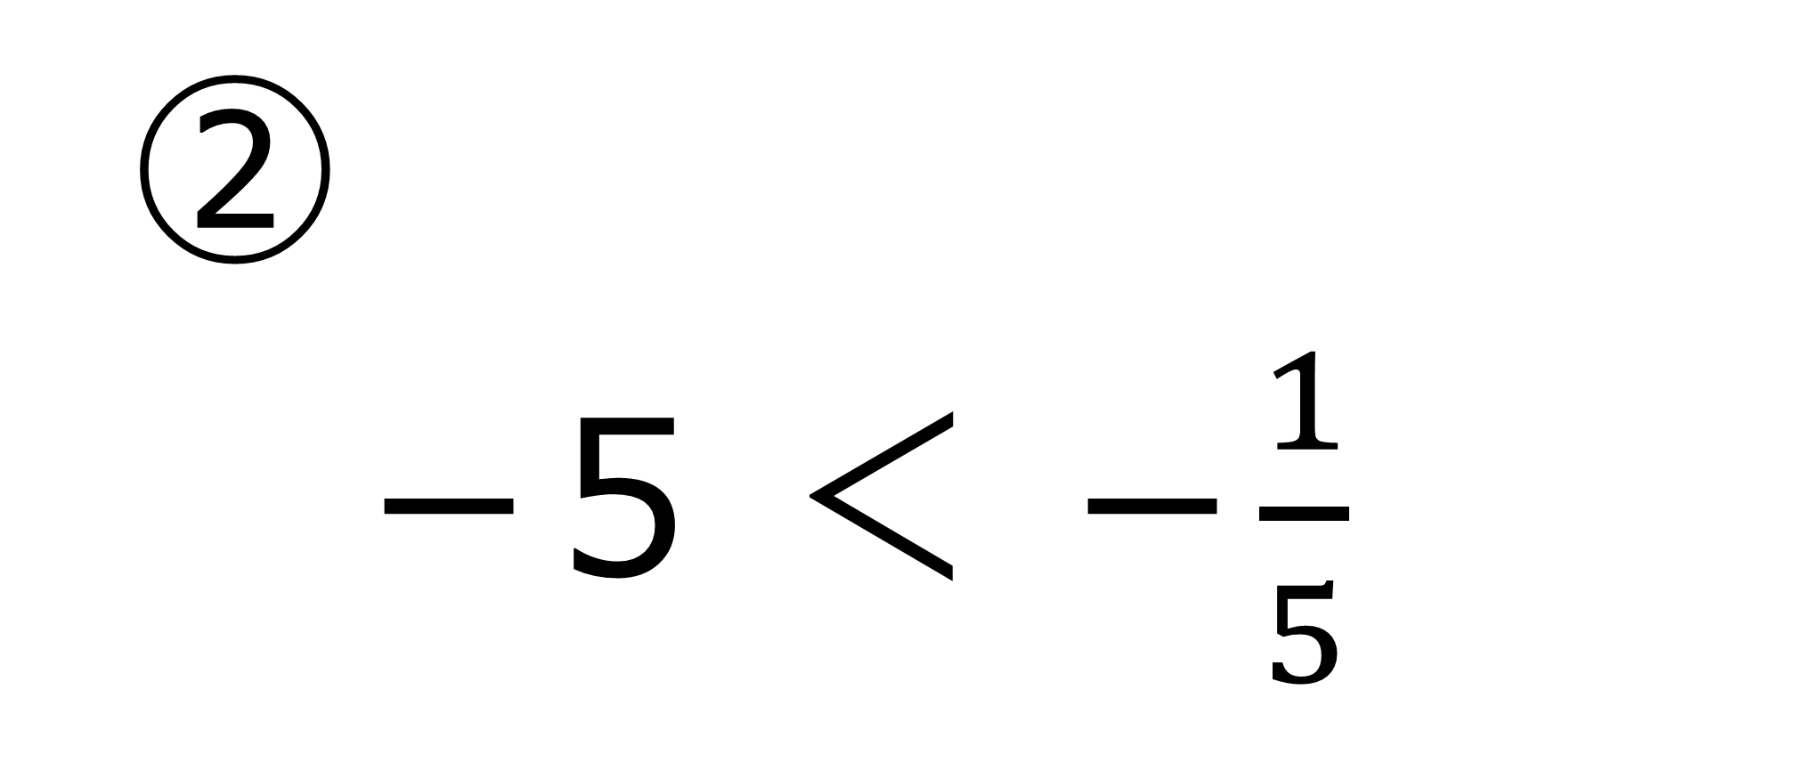
②
－5 ＜ －$\frac{1}{5}$

Slide 9
③
－0.8 ＜ －0.12

